Slide 1
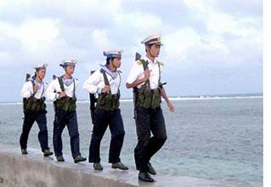
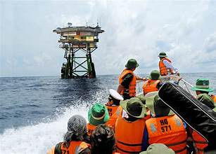
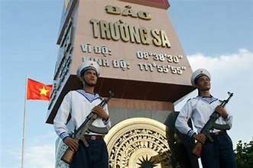
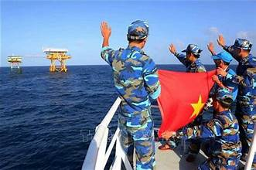
KHỞI ĐỘNG
Hãy nói điều em biết về những người lính đang làm nhiệm vụ bảo vệ biển đảo của Tổ quốc?

Slide 2
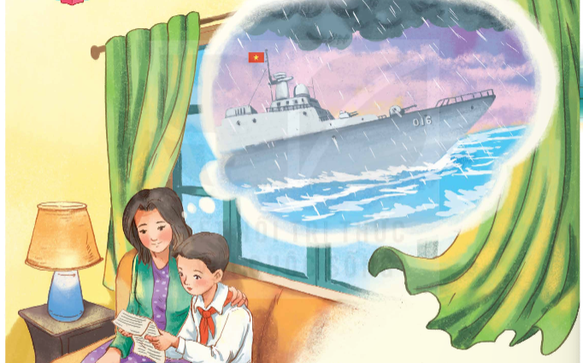
Quan sát tranh minh họa SGK tr.30, lắng nghe dẫn dắt và giới thiệu bài đọc

Slide 3
HỌAT ĐỘNG 1: ĐỌC VĂN BẢN

Slide 4
Khổ 1: Từ đầu đến “giỡn đùa mặt nước”.
Khổ 2: Tiếp theo đến “nỗi nhớ với thương yêu …”.
Bố cục
Khổ 3: Còn lại.

Slide 5
LUYỆN ĐỌC TỪ KHÓ

Slide 6
LUYỆN ĐỌC CÂU DÀI
Con lớn lên/ quen vắng bố trong nhà/ Hai mẹ con/ nhà một phòng cũng trống/ Nơi đầu sóng/ sẵn sàng nghênh chiến/ Vẫn dịu dàng/ êm ái lá thư xanh/

Slide 7
HỌAT ĐỘNG 2:
TÌM HIỂU BÀI

Slide 8
LUYỆN ĐỌC CÂU DÀI
Khẩu lệnh: lệnh hô trong luyện tập hoặc chiến đấu.
Nghênh chiến: đón đánh trực tiếp, mặt đối mặt.

Slide 9

GIẢI NGHĨA TỪ
Ra-đa: máy xác định vị trí và khoảng cách của vật cần phát hiện bằng sự phản xạ của sóng ra-đi-ô khi gặp vật đó.

Slide 10
Giọng đọc diễn cảm
Nhấn giọng ở những hình ảnh thơ ca ngợi tinh thần vượt lên khó khăn thử thách, những từ ngữ thể hiện tinh thần trách nhiệm đối với công việc và tình yêu gia đình của người lính biển
Giọng đọc

Slide 11
  Câu 1: Ở khổ thơ thứ nhất, bạn nhỏ đã chia sẻ:
Hoàn cảnh của gia đình mình: Bố của bạn công tác ngoài đảo xa nên hai mẹ con bạn luôn cảm thấy trống vắng, luôn hướng về cuộc sống ngoài đảo của bố. Bạn nhỏ luôn mong chờ những lá thư kể chuyện biển cả thú vị do bố gửi về.

Slide 12
Nội dung khổ 1: Hoàn cảnh gia đình bạn nhỏ: bố bạn nhỏ công tác ngoài đảo trong nhà chỉ còn có 2 mẹ con. Bạn nhỏ mong bố gửi thư kể về cuộc sống nơi biển đảo xa xôi.

Slide 13
  Câu 2: Những chi tiết cho thấy bố bạn nhỏ phải vượt qua nhiều khó khăn, vất vả để bảo vệ biển đảo của Tổ quốc:
  Cơn bão chờ phía trước
  Áo đọng muối khô
  Dải đá ngầm
  Da nhận mùi nắng khét

Slide 14
Nội dung khổ 2: Những khó khăn, vất vả của người bố khi công tác ở ngoài đảo.

Slide 15
  Câu 3: Trong thư bố bạn nhỏ không kể về những khó khăn, vất vả của mình:
  Trong thư bố bạn nhỏ không kể về những khó khăn vất vả vì bố bạn nhỏ muốn con mình vui, không buồn vì vắng bố.

Slide 16
Nội dung khổ 3: Tình cảm yêu thương của người con dành cho người bố ở nơi biển đảo xa xôi.

Slide 17
Câu 4: Bạn nhỏ đã thể hiện tình cảm của mình đối với bố qua những hành động, việc làm nào? Em chọn ý nào dưới đây? Vì sao?
A. Làm quen với cuộc sống vắng bố.
B. Mong đợi những lá thư của bố.
C. Hiểu được cả những điều bố chưa viết trong thư.
Câu 5: Hai dòng thơ “Nơi đầu sóng, sẵn sàng nghênh chiến/ Vẫn dịu dàng, êm ái lá thư xanh …” cho em hiểu điều gì về người lính biển?

Slide 18
Câu 4: Bạn nhỏ đã thể hiện tình cảm của mình đối với bố qua những hành động, việc làm:
C. Hiểu được cả những điều bố chưa viết trong thư.
Vì bạn nhỏ đã đủ lớn để biết ngoài khơi phải vất vả như thế nào so với những lời bố kể. Bố nói về cuộc sống với những điều lạ lẫm không khỏi tránh được chông gai, khó khăn.

Slide 19
Câu 5: Hai dòng thơ “Nơi đầu sóng, sẵn sàng nghênh chiến/ Vẫn dịu dàng, êm ái lá thư xanh …” cho thấy:
  Tinh thần, ý chí quật cường, luôn sẵn sàng chiến đấu của người lính biển trong tư cách người bảo vệ chủ quyền biển đảo của Tổ quốc
Hình ảnh một người chồng, người cha thân thương gần gũi, chan chứa tình yêu thương với gia đình.

Slide 20
HỌAT ĐỘNG 3: LUYỆN ĐỌC LẠI

Slide 21
Giọng đọc diễn cảm
Nhấn giọng ở những hình ảnh thơ ca ngợi tinh thần vượt lên khó khăn thử thách, những từ ngữ thể hiện tinh thần trách nhiệm đối với công việc và tình yêu gia đình của người lính biển
Giọng đọc

Slide 22
HỌAT ĐỘNG LUYỆN TẬP

Slide 23
Câu 1: Xếp các từ in đậm trong đoạn thơ dưới đây vào nhóm thích hợp.
Con lớn lên, quen vắng bố trong nhà
Hai mẹ con, nhà một phòng cũng trống
Chỉ mong đợi những lá thư gió lộng
Và mặn mòi hương biển xa xôi …
Nghe êm đềm sóng lặng lững lờ trôi
Thấy đàn cá heo giỡn đùa mặt nước.
Động từ | Tính từ

Slide 24
Câu 1: Xếp các từ in đậm trong đoạn thơ dưới đây vào nhóm thích hợp.
Động từ | Tính từ
Mong đợi, giỡn đùa | Trống, xa xôi, êm đềm

Slide 25
Câu 2: Tìm từ đồng nghĩa với mỗi từ in đậm ở bài tập 1.
Mong chờ
Mong đợi
Chờ đợi
Mong mỏi

Slide 26
Câu 2: Tìm từ đồng nghĩa với mỗi từ in đậm ở bài tập 1.
Nô đùa
Giỡn đùa
Đùa cợt

Slide 27
Câu 2: Tìm từ đồng nghĩa với mỗi từ in đậm ở bài tập 1.
Trống vắng
Trống
Thiếu vắng

Slide 28
Câu 2: Tìm từ đồng nghĩa với mỗi từ in đậm ở bài tập 1.
Xa
Xa xôi
Xa xa

Slide 29
Câu 2: Tìm từ đồng nghĩa với mỗi từ in đậm ở bài tập 1.
Êm ả
Êm đềm
Êm ái

Slide 30
Câu 3: Viết 1 – 2 câu ghép về bạn nhỏ trong bài thơ Thư của bố, trong đó có sử dụng kết từ để nối các vế câu.
Bạn nhỏ không gần bố nhưng bạn ấy luôn nhớ về bố; Bạn
nhỏ đã khôn lớn và bạn ấy đã hiểu được cả những điều
bố không viết trong thư.

Slide 31





VÒNG QUAY
MAY MẮN
30
20
40
10
1
2
3
50
80
60
70
4
5
QUAY

Slide 32






Câu 1: Bố của nhân vật trong bài thơ Thư của bố đang làm gì?
A. Làm nhiệm vụ bảo vệ biển.
B. Làm việc ở quê.
C. Đi công tác xa nhà.
D. Nghỉ hưu.
QUAY VỀ

Slide 33

Câu 2: Hai dòng thơ “Nơi đầu sóng, sẵn sàng nghênh chiến/ Vẫn dịu dàng, êm ái lá thư xanh …” cho thấy điều gì về người lính biển?
A. Người lính biển rất mạnh mẽ và kiên cường.
B. Người lính biển luôn sẵn sàng chiến đấu nhưng vẫn giữ được tình cảm dịu dàng.
C. Người lính biển luôn luôn quan tâm đến gia đình.
D. Người lính biển chỉ nghĩ đến chiến tranh.
QUAY VỀ

Slide 34
Câu 3: Hình ảnh nào trong bài thơ thể hiện nỗi nhớ của người con đối với bố?
A. Các đáp án đều đúng.
B. Những lá thư gió lộng.
C. Hương biển xa xôi.
D. Nhà một phòng trống.
QUAY VỀ

Slide 35
Câu 4: Cảm xúc chủ đạo của bài thơ là gì?
A. Vui vẻ, lạc quan và yêu đời.
B. Buồn bã, đìu hiu, cô quạnh.
C. Nhớ nhung và tràn ngập tình yêu thương.
D. Lo lắng, bồn chồn và sợ hãi.
QUAY VỀ

Slide 36
Câu 5: Nội dung chính của bài thơ “Thư của bố” là gì?
A. Nỗi nhớ quê hương của người bố khi ở nơi biên đảo.
B. Tình cảm gia đình và nỗi nhớ của người con đối với người bố.
C. Cuộc sống gian lao, vất vả của người lính biển.
D. Những kỷ niệm đẹp trong quá khứ.
QUAY VỀ

Slide 37
DẶN DÒ
Đọc lại bài Thư của bố, hiểu nội dung, ý nghĩa bài đọc.
Chia sẻ với người thân về bài đọc.
Đọc trước Tiết 3: Viết bài văn tả người (Bài viết số 1).

